Slide 1
Verkehr und Arbeiten – Beispiel: Alpen- und Karpatenvorland

Slide 2
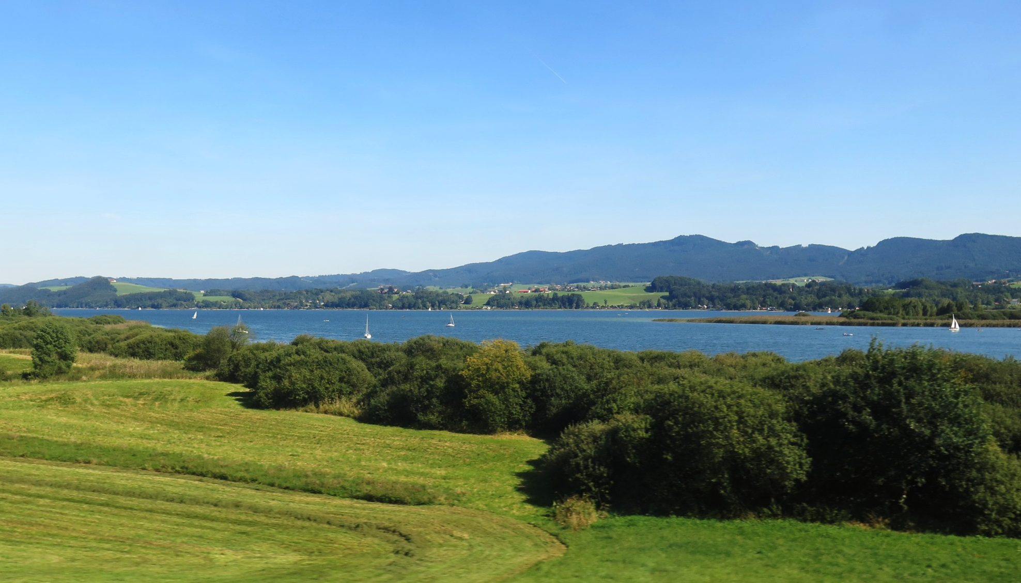
Westliches Alpenvorland – Erholung und Tourismus
Hier haben Gletscher mächtige Becken ausgeschürft, in denen heute Seen sind. Eines der ehemaligen Gletscherbecken ist der Wallersee nordöstlich der Stadt Salzburg. Er ist ein Erholungsgebiet, umrahmt von Wiesen, Feldern und Wäldern und ein wichtiges Tourismusgebiet.

Slide 3
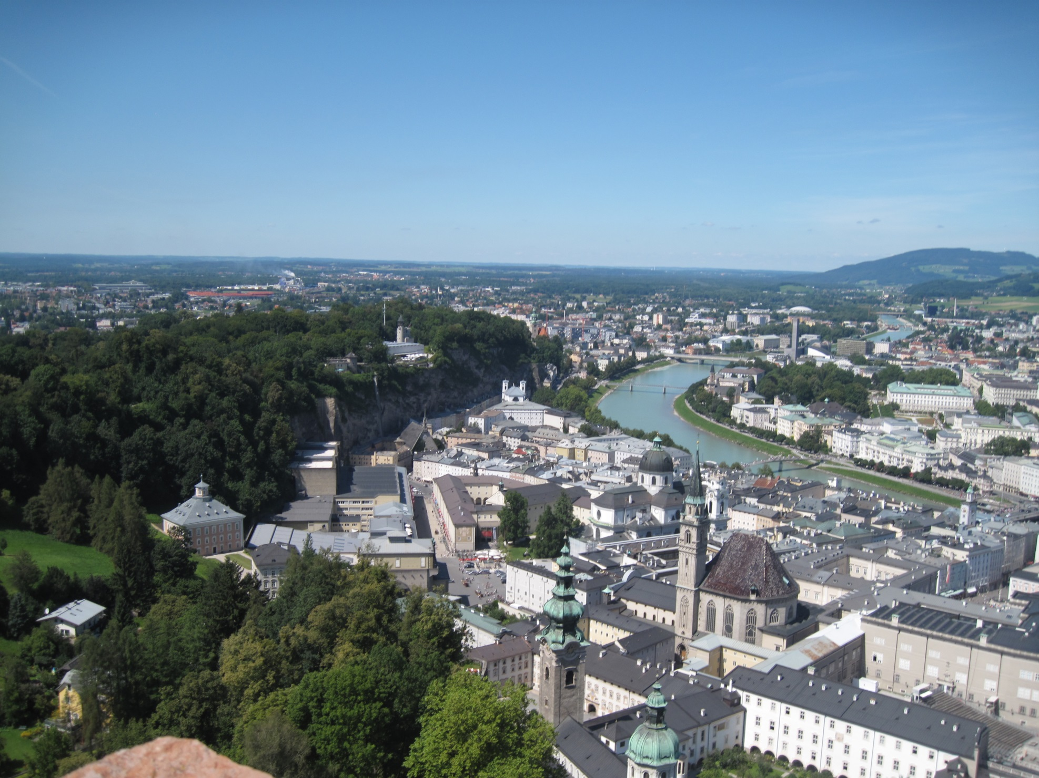
Westliches Alpenvorland – Stadt Salzburg
Im Alpenvorland gib es schon seit Jahrhunderten entlang von Flüssen Handelswege und Städte. Eine davon ist die Stadt Salzburg: ein wichtiges Zentrum für Verwaltung, Bildung, Kultur und Industrie.

Slide 4
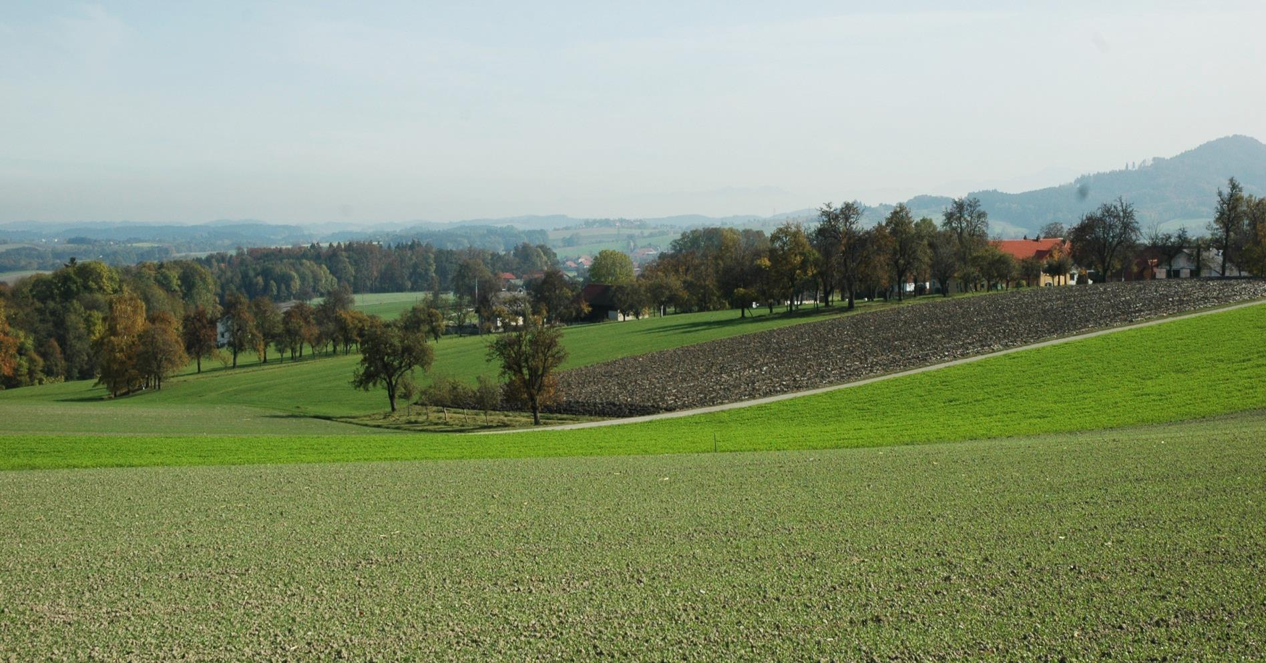
Westliches Alpenvorland
Weil die feuchte Luft aus dem Westen vom Atlantik kommt, regnet es im westlichen Alpenvorland oft. Die feuchte Luft staut sich am Nordrand der Alpen und regnet sich aus. Deshalb ist diese Landschaft auch für die Landwirtschaft sehr gut geeignet.

Slide 5
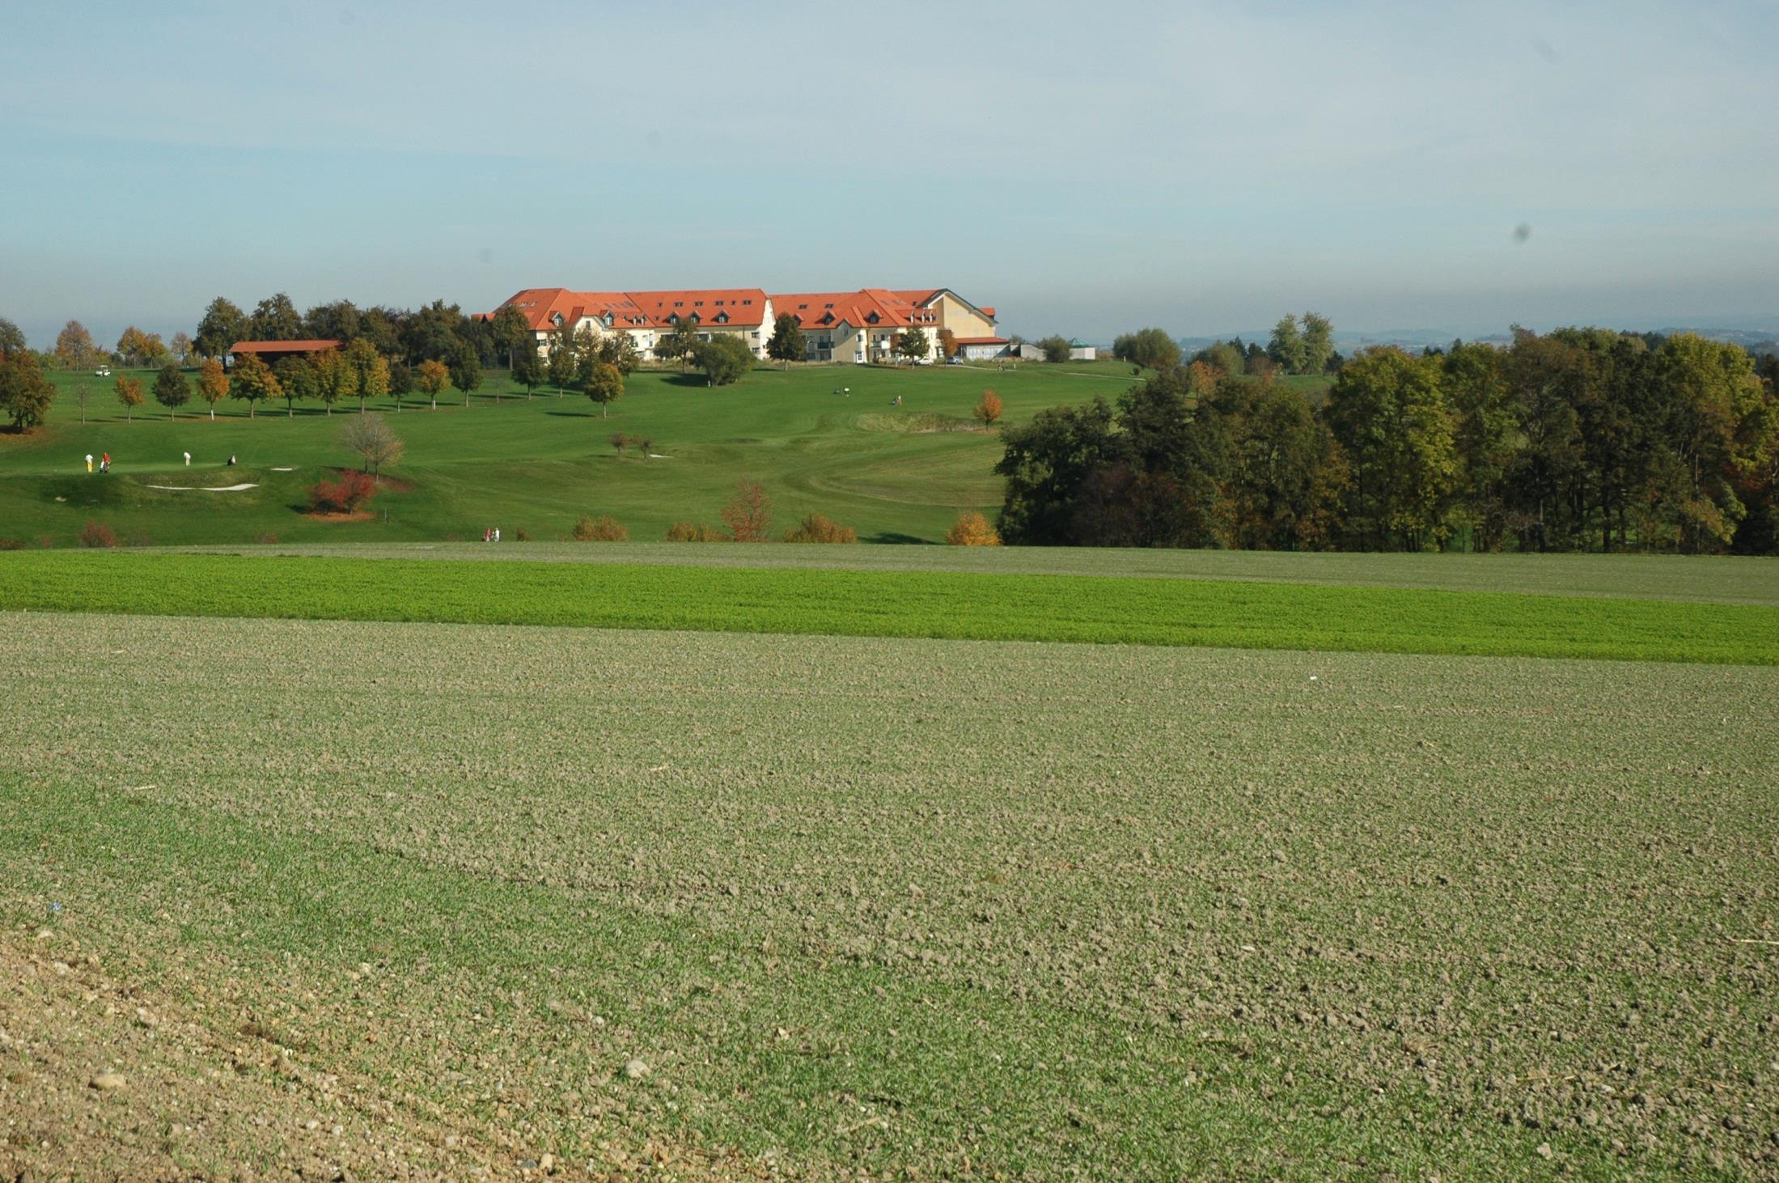
Westliches Alpenvorland – Grünland und Tourismus
Im westlichen Alpenvorland überwiegt das Grünland. Hier werden daher Viehwirtschaft und Milchwirtschaft betrieben. Neuere Nutzungsformen sind Golfplätze, die viele Gäste anziehen und für den Tourismus wichtig sind.

Slide 6
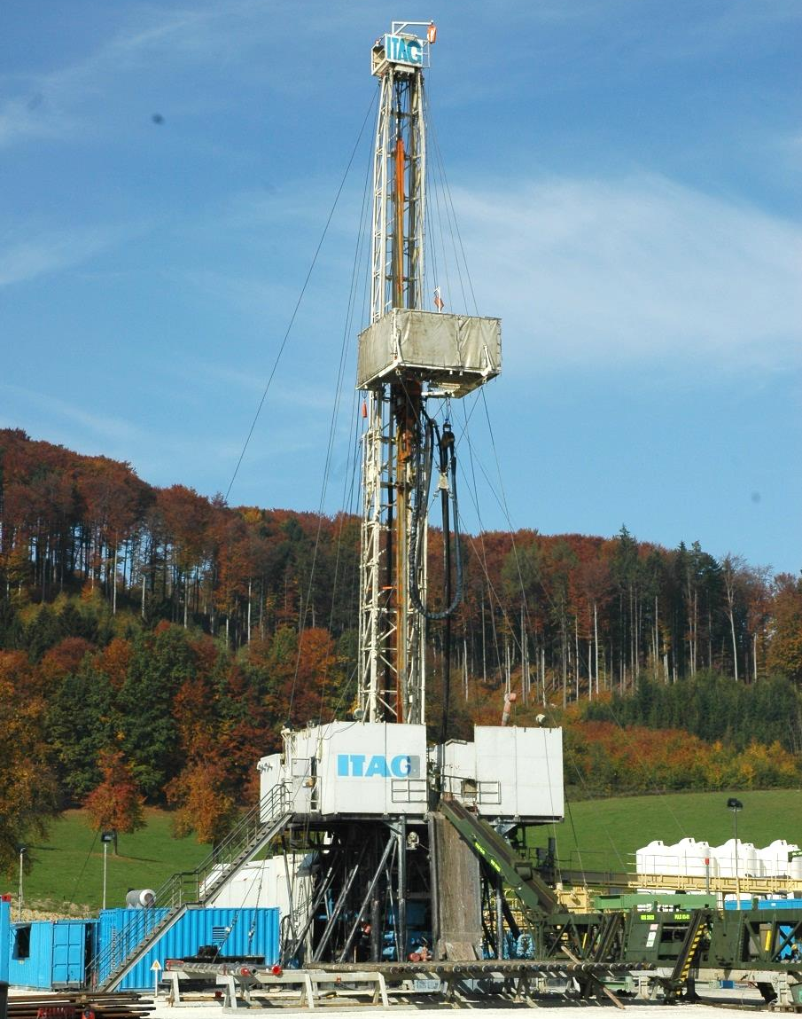
Westliches Alpenvorland – Erdöl und Erdgas
Im westlichen Alpenvorland gibt es Erdölfunde und Erdgasfunde, die genutzt werden. Erschöpfte Erdgaslagerstätten werden als unterirdische Erdgasspeicher verwendet.

Slide 7
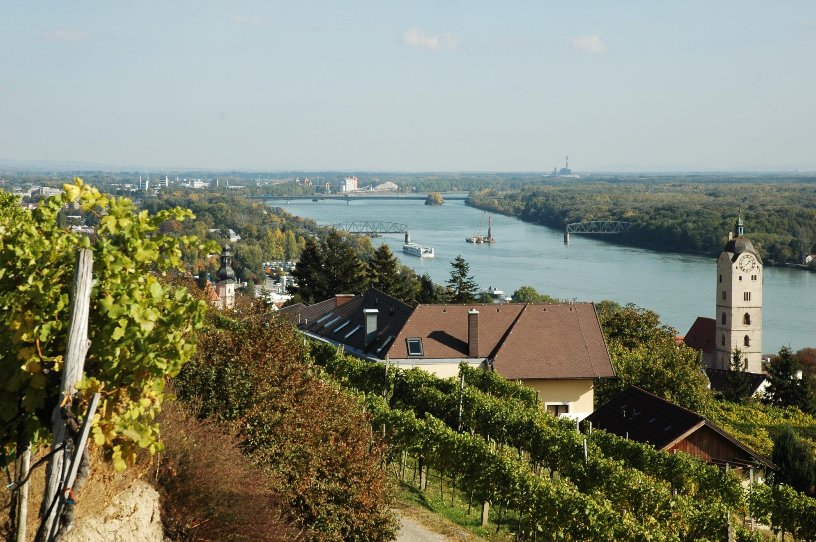
Östliches Alpenvorland – Landwirtschaft und Wasserstraße
Im östlichen Alpenvorland ist es trockener und wärmer als im westlichen. Hier wird Ackerbau, Mastviehhaltung und Weinbau betrieben. Die Donau ist eine wichtige Wasserstraße, die über den Rhein und den Rhein-Main-Donaukanal die Nordsee mit dem Schwarzen Meer verbindet

Slide 8
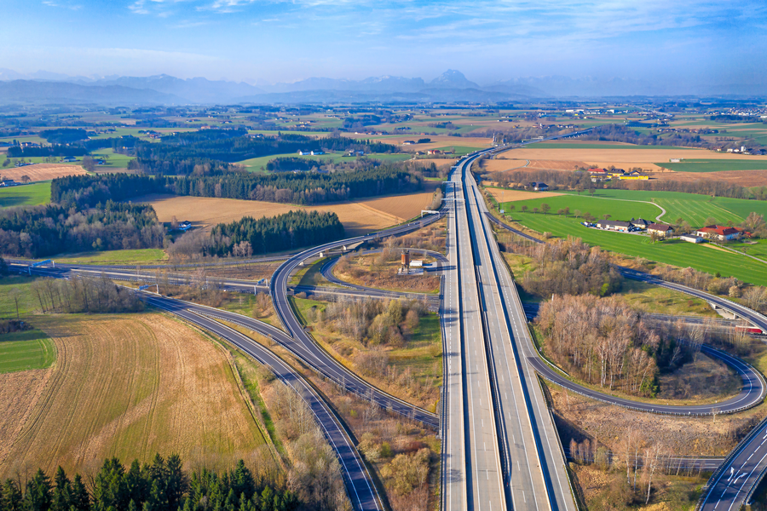
Alpenvorland – wichtig für Verkehrswege
Das Alpenvorland liegt zwischen zwei Landschaften, die für den Verkehr ungünstig sind. Die flache Landschaft wird daher für viele Verkehrswege genützt, wie zum Beispiel die Westautobahn (Foto).

Slide 9
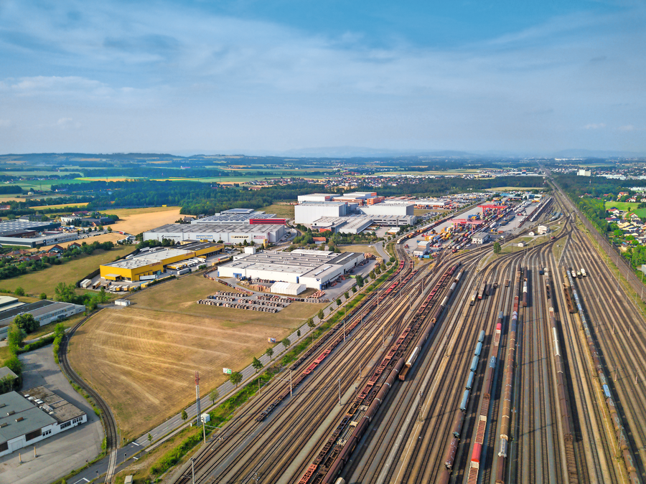
Alpenvorland – wichtig für Verkehrswege
Viele Industriebetriebe und Gewerbeparks nützen die günstige Lange entlang der Autobahnen und Eisenbahnen. Auf dem Foto sieht man den Bahnterminal zwischen Wels und Linz.

Slide 10
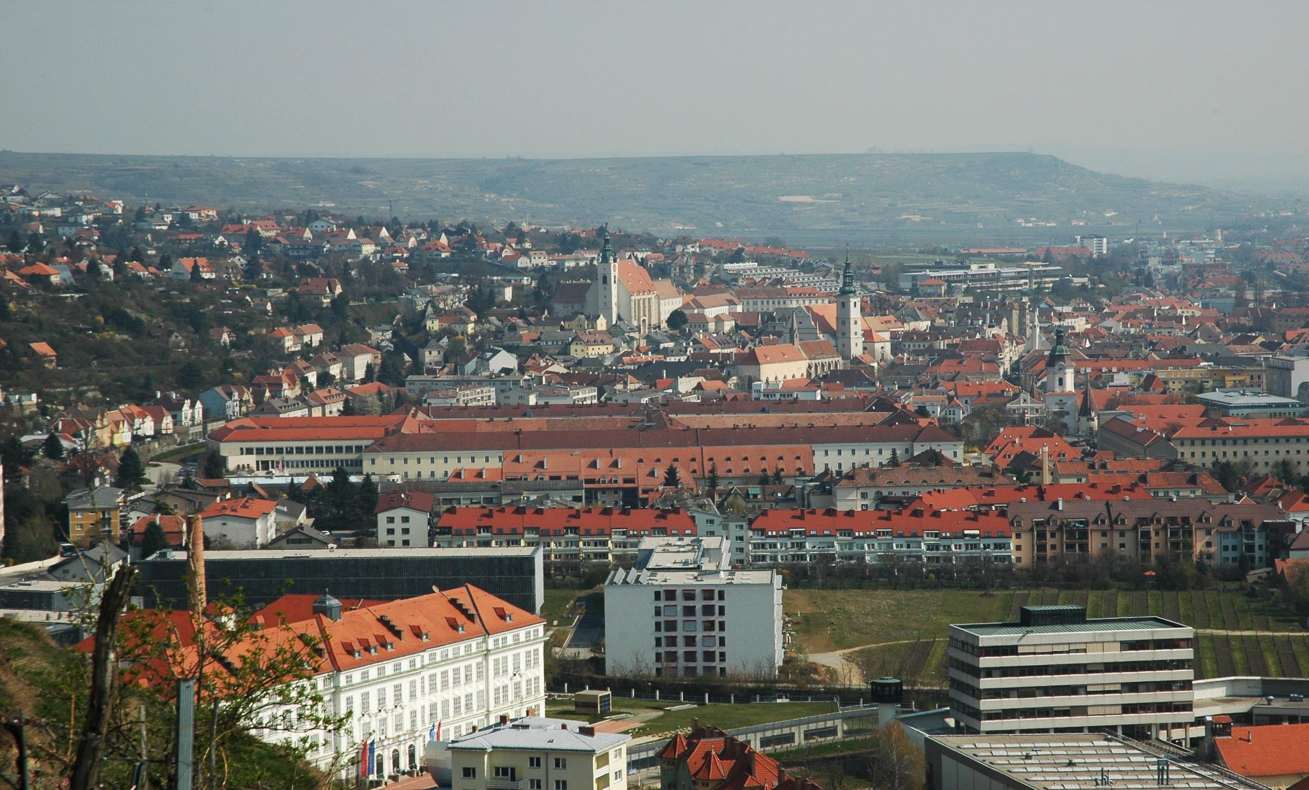
Östliches Alpenvorland – Städte
Im fruchtbaren und verkehrsmäßig gut erschlossenen Alpenvorland befinden sich zahlreiche größere Städte wie Salzburg, Wels, Linz, Amstetten, St. Pölten und Krems (Foto).

Slide 11
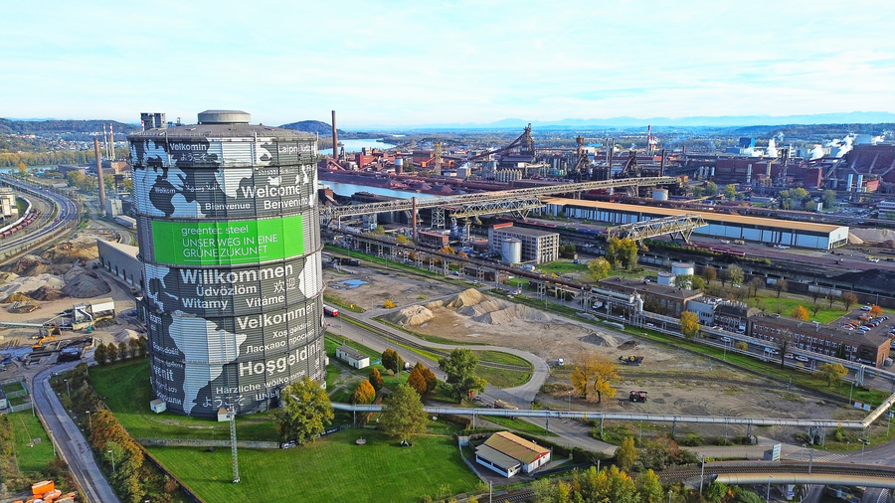
Alpenvorland - Raumnutzungskonflikte
Die vielfältige und starke Nutzung des Alpenvorlandes für Verkehrswege, Industriebetriebe, die Landwirtschaft und große Städte führt oft zu Raumnutzungskonflikten. Die Raumordnung sorgt dafür, dass die Gebiete zielgerichtet genutzt werden. Auf dem Foto sieht man die voestalpine in Linz.

Slide 12
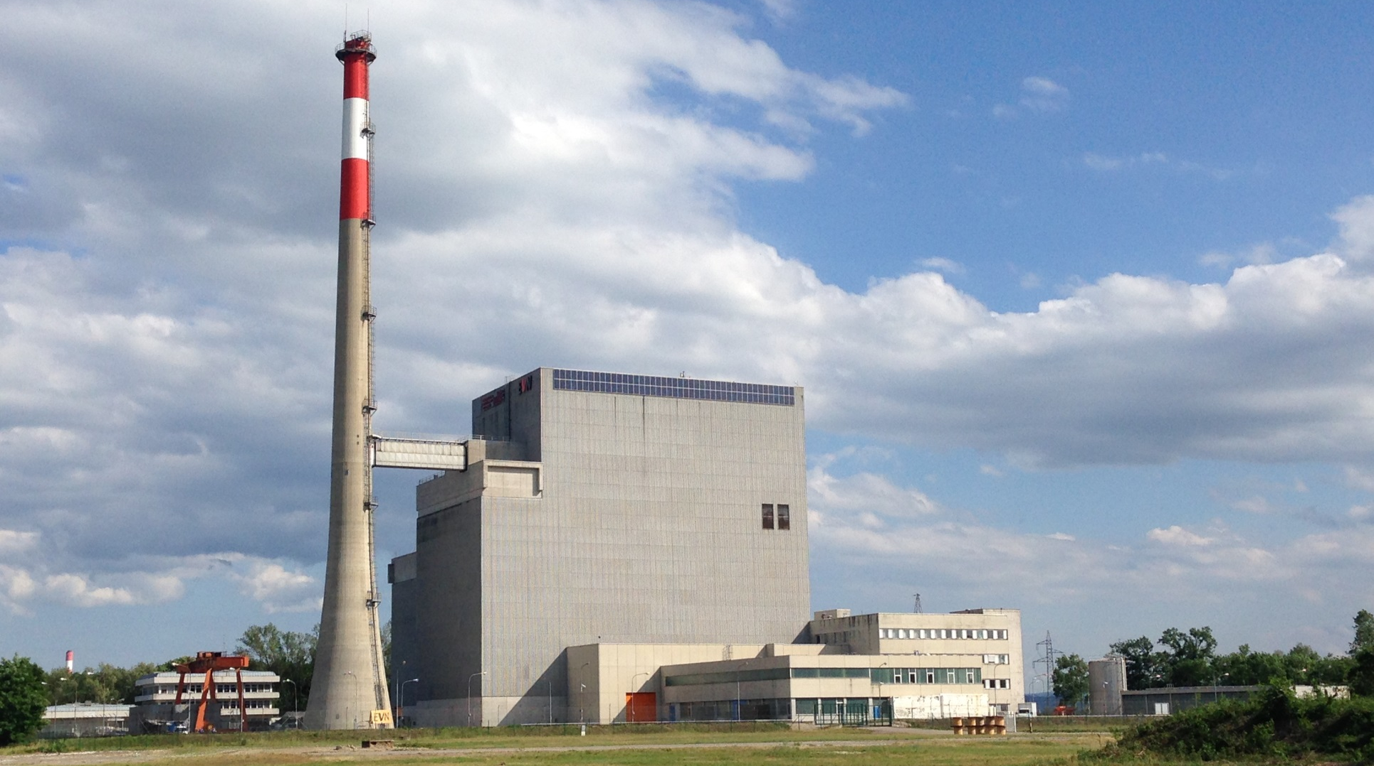
Östliches Alpenvorland – Kernkraftwerk Zwentendorf
Dieses Kernkraftwerk ist das sicherste der Welt … denn es ist nie in Betrieb gegangen. Bei einer Volksabstimmung im Jahre 1978 sprach sich eine knappe Mehrheit gegen die Nutzung von Atomkraft in Österreich aus.

Slide 13
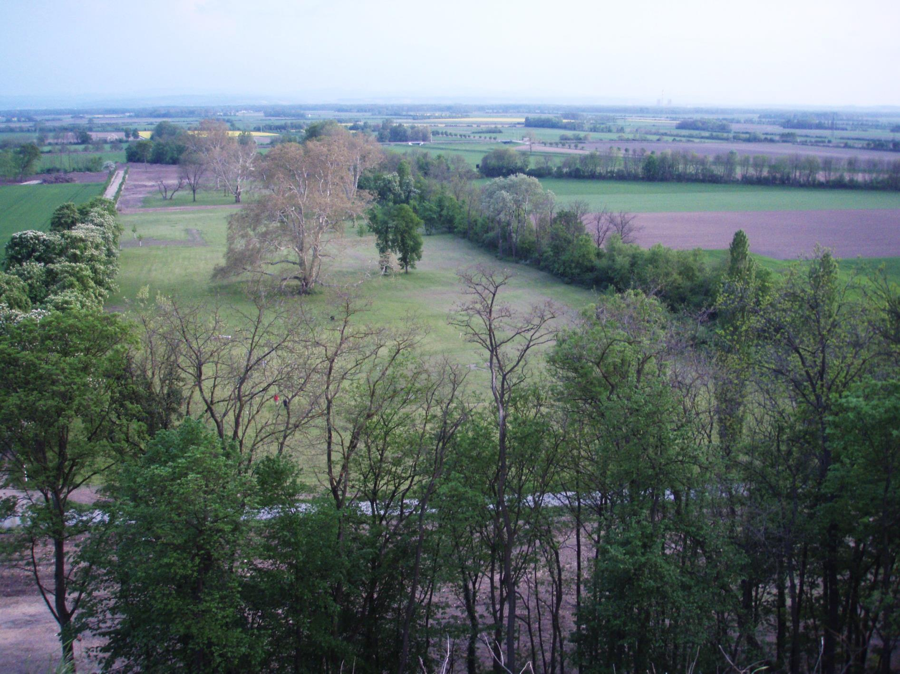
Östliches Alpenvorland – Ackerbau im Tullnerfeld
Das Tullnerfeld ist ein fruchtbares, fast ebenes Gebiet nördlich und südlich der Donau. Es eignet sich gut für die mechanisierte Landwirtschaft. Deshalb können hohe Erträge erwirtschaftet werden.

Slide 14
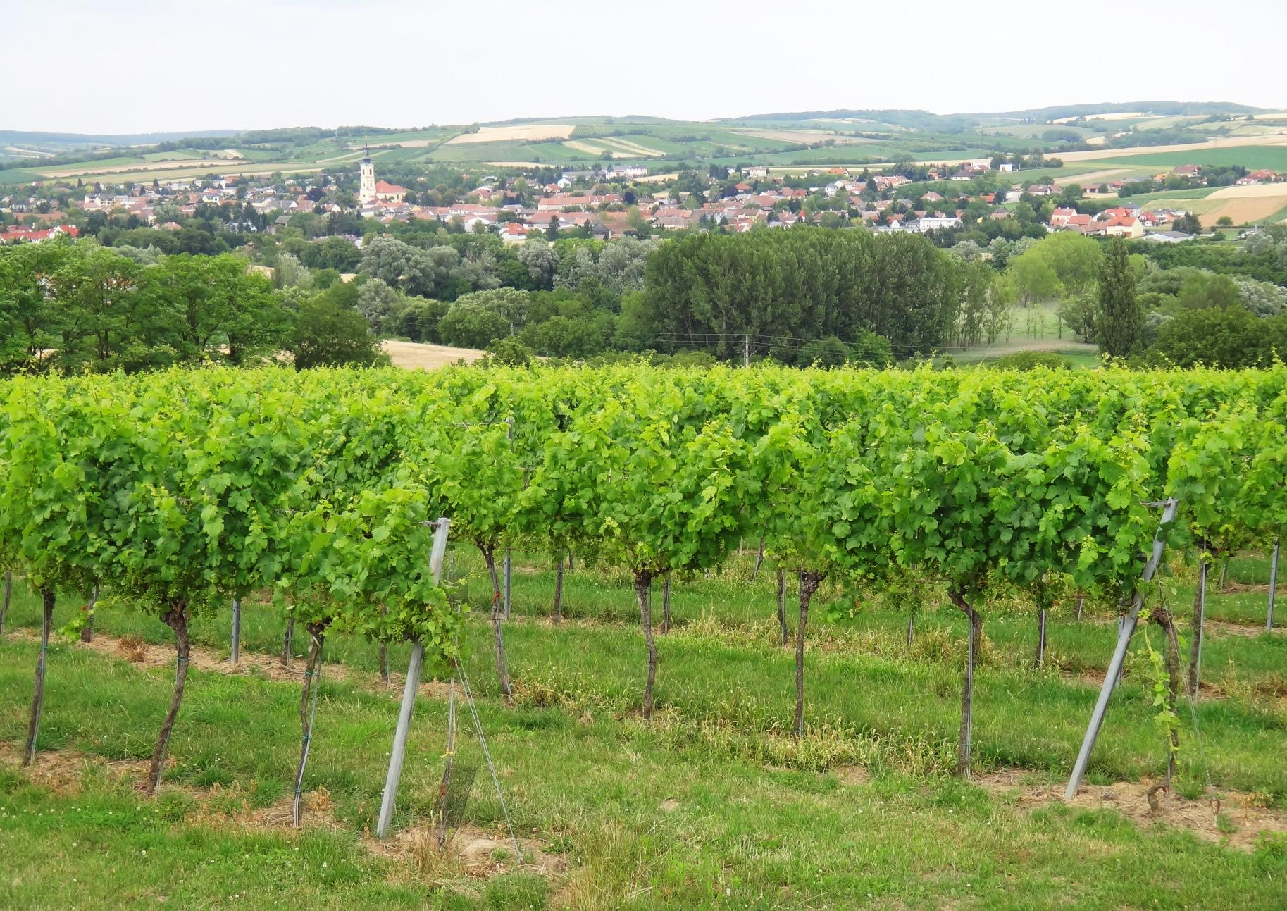
Karpatenvorland – Ackerbau und Weinbau
Im Karpatenvorland ist es noch wärmer und trockener als im östlichen Alpenvorland. Das milde Klima und die fruchtbaren Böden sind die Grundlage für Ackerbau und Weinbau.

Slide 15
Landwirtschaft
Verkehr
Dienstleistungen – Verwaltung und Tourismus
Industrie und Bergbau
Arbeite nach der Methode „Kurzreferate vortragen“ im Schulbuch auf Seite 92. Bereite ein Kurzreferat zum Thema Die wirtschaftliche Nutzung des Alpen- und Karpatenvorlandes vor.
Tragt eure Kurzreferate in der Klasse vor und diskutiert eure Ergebnisse.

Slide 16
Hinweise zum Einsatz
Die Bildergalerie bezieht sich auf das Thema
„Verkehr und Wohnen – Beispiel: Alpen- und Karpatenvorland“ auf den Seiten 20 und 21 im Schulbuch unterwegs 3.
Sie kann als Einstieg dienen.
Wir wünschen Ihnen einen erfolgreichen Unterricht!
Impressum
© Österreichischer Bundesverlag Schulbuch GmbH & Co. KG, Wien 2025
Autor und Bildrechte, wenn nicht anders angegeben: Christian Fridrich, Großweikersdorf
Folie 2 und 3: Gabriela Swoboda-Asmera, Wien; Folie 8 und 9: guenterguni / Getty Images; Folie 11: Spitzt-Foto / Getty Images – iStockphoto;
Alle Rechte vorbehalten.
www.oebv.at
Das Werk und seine Teile sind urheberrechtlich geschützt. Der Verlag gewährt das Recht des Downloads und des Einsatzes im Unterricht. Das Herauslösen, Kopieren und Bearbeiten von Daten jeder Art ist untersagt. Das Ausdrucken und Anfertigen von Kopien ist ausschließlich für den eigenen Unterrichts-gebrauch gestattet. Urhebervermerke, Seriennummern sowie sonstige der Programmidentifikation dienende Merkmale dürfen nicht entfernt oder geändert werden. Weder das Werk noch seine Teile dürfen in ein Netzwerk gestellt oder über das Internet weiter verbreitet oder veräußert werden.
Jede Nutzung in anderen als den genannten Fällen bedarf der vorherigen schriftlichen Einwilligung des Verlages.

